Slide 1
Приложение ”Guess The Song”
Додонова Анна
Разумов Сергей
МПИ-18-2-2
Москва 2019

Slide 2
Цели
В представленной работе ставилась цель создать приложение, которое является игрой и предназначено для угадывания музыки. Пользователю должны быть доступны следующие возможности:
Зарегистрироваться и поиграть в игру угадай мелодию, как по всей представленной библиотеке песен, так и на тематических выборках (“испытаниях”).
добавлять новые треки и изменять уже имеющиеся,
сохранять счет побед и поражений всех пользователей Приложение должно быть интегрировано с онлайн-библиотекой iTunes
Также приложение должно разграничивать роли пользователей.
Приложение является игровым, поэтому оно должно иметь понятный и ненагруженный интерфейс.
В приложении должна храниться информации о треках, альбомах, исполнителях, пользователях и испытаниях.

Slide 3
Задачи
Разработать требования к системе
Разработать логическую структуру данных
Разработать БД
Разработать приложение

Slide 4

Требования – Ролевая модель
Администратор
Добавление песен
Изменение песен
Просмотр счета
Испытания
Игра
Пользователь
Просмотр счета
Испытания
Игра

Slide 5
Реализация

Slide 6
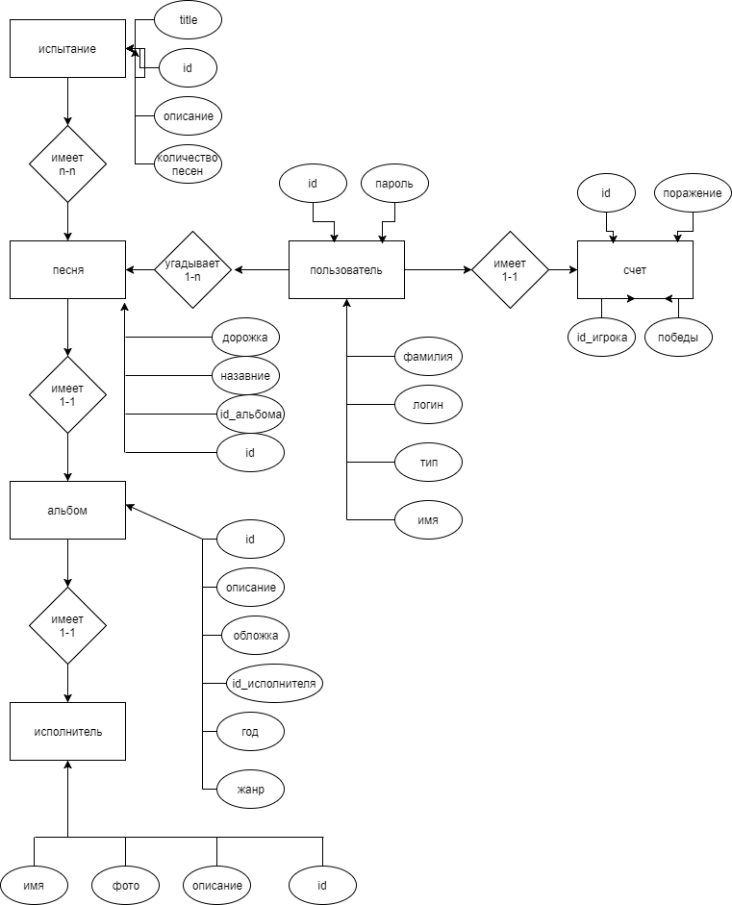
Структура БД

Slide 7
Для создания приложения использовались следующие инструменты
NodeJS – серверная часть
JavaScript – клиентская часть
HTML + CSS – клиентская часть
В качестве СУБД был выбран MySQL
Библиотеки для NodeJS :
Express
HTTP
FS
bodyParser
Bootstrap
Необходимые системные требования для запуска приложения:
Работает на всех популярных компьютерных и мобильных ОС
Требует браузер Google chrome 70.* и выше
Требует Интернет-соединение

Slide 8
Безопасность
Организация ролевого доступа к данным.
В данном приложении существуют две роли:
Игрок, который имеет доступ к игровому функционалу (испытания, основная страница, счет). Администратор, который имеет доступ ко всему функционалу и может вносить изменения в БД.

Slide 9
Приложение

Slide 10
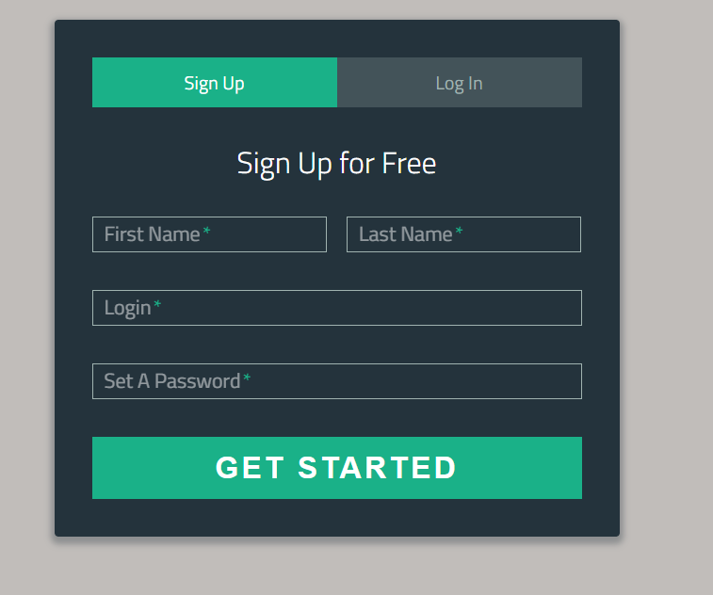
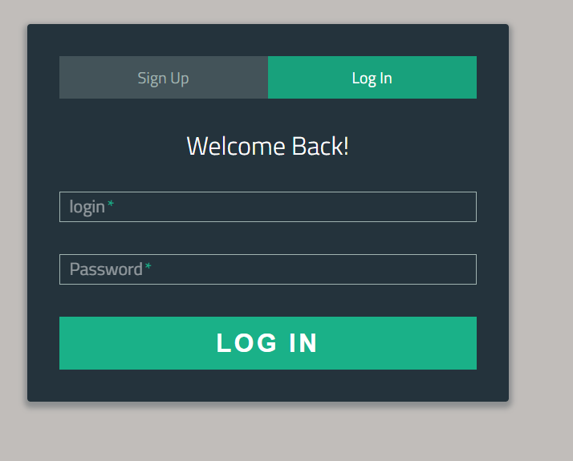
Окно регистрации
И
авторизации
Place your screenshot here

Slide 11
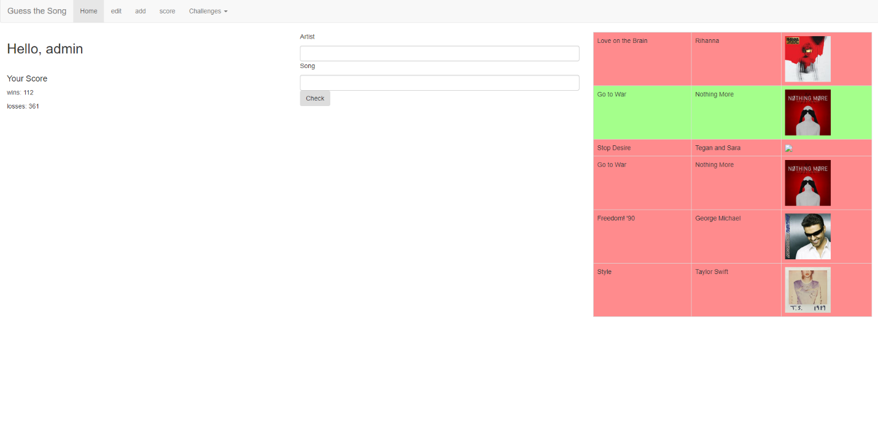
Главный экран
Place your screenshot here

Slide 12
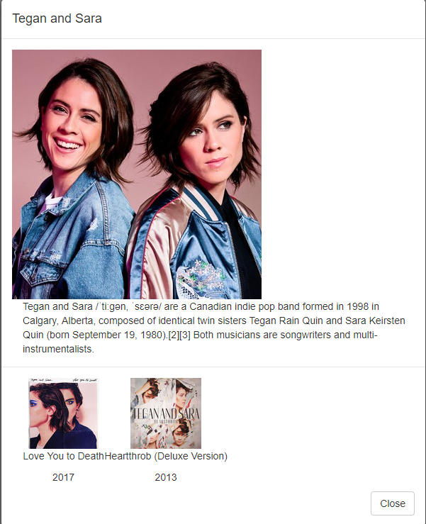
Модальное окно
исполнителя
Place your screenshot here

Slide 13
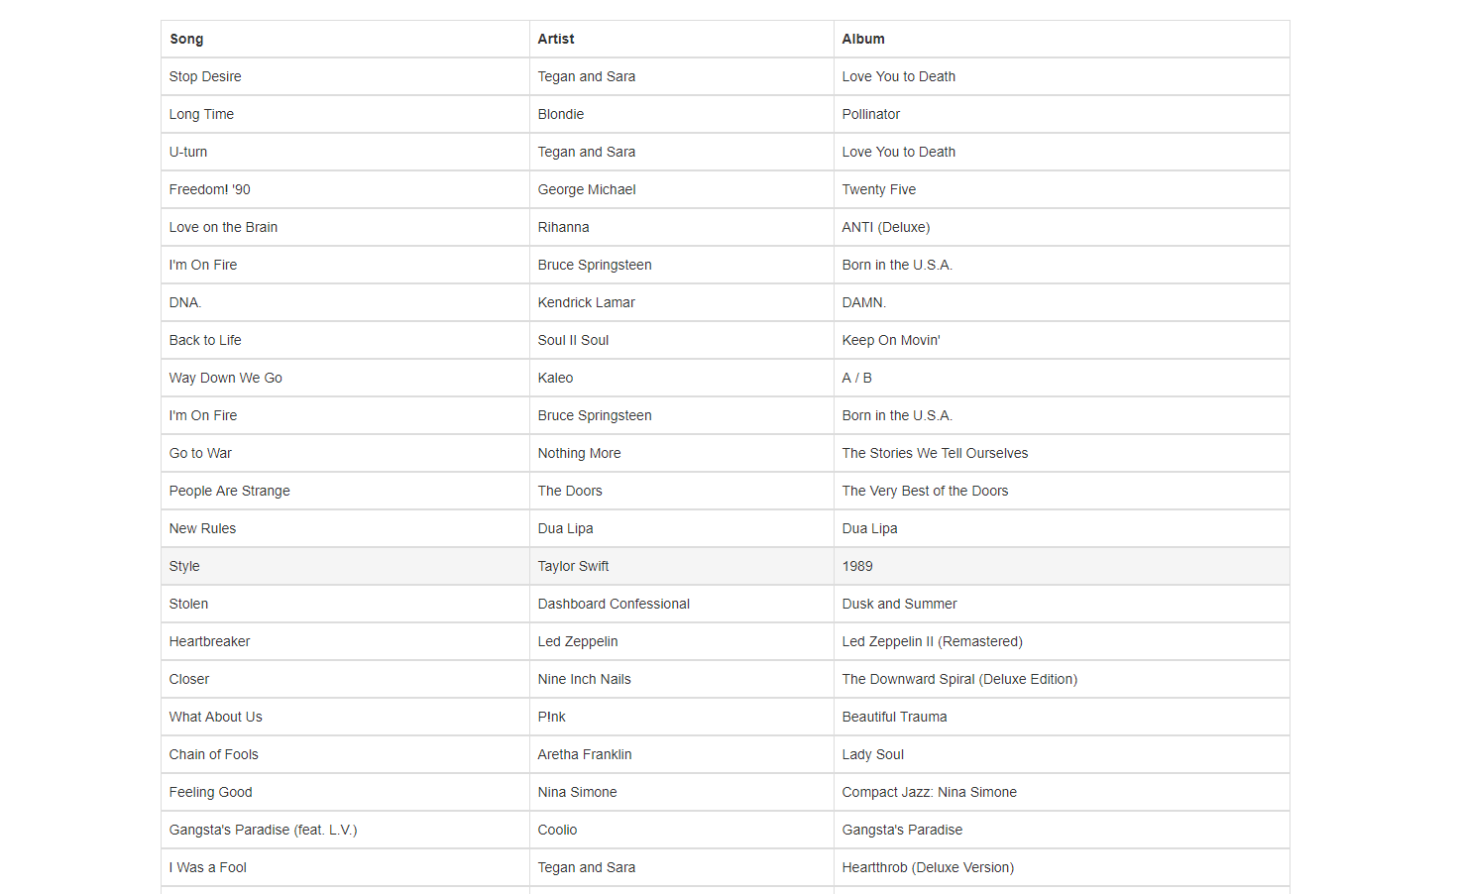
Place your screenshot here
Таблица всех песен

Slide 14
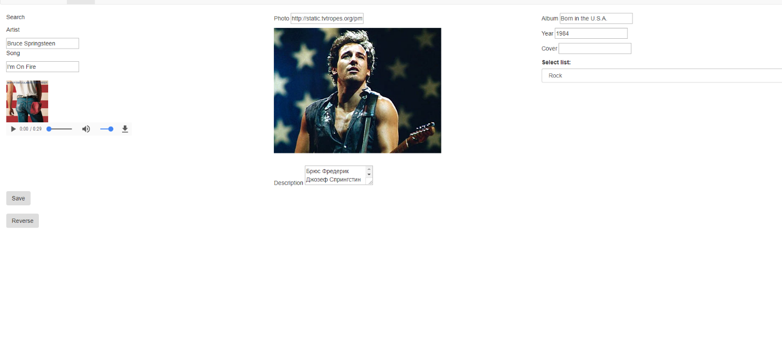
Place your screenshot here
Окно редактирования и добавления песни

Slide 15
Выводы
Авторами было создано приложение, которое позволяет играть в игру “Угадай мелодию” на любой платформе. Оно обладает библиотекой песен и информацией о них. Приложение имеет простой и интуитивно-понятный интерфейс. В приложении используется СУБД mysql для хранения информации.

